Slide 1
Проект
«Оптимизация процесса размещения новостной информации МАДОУ №19 на официальном сайте и мессенджерах»
Автор: Медведева Е.В.

Slide 2
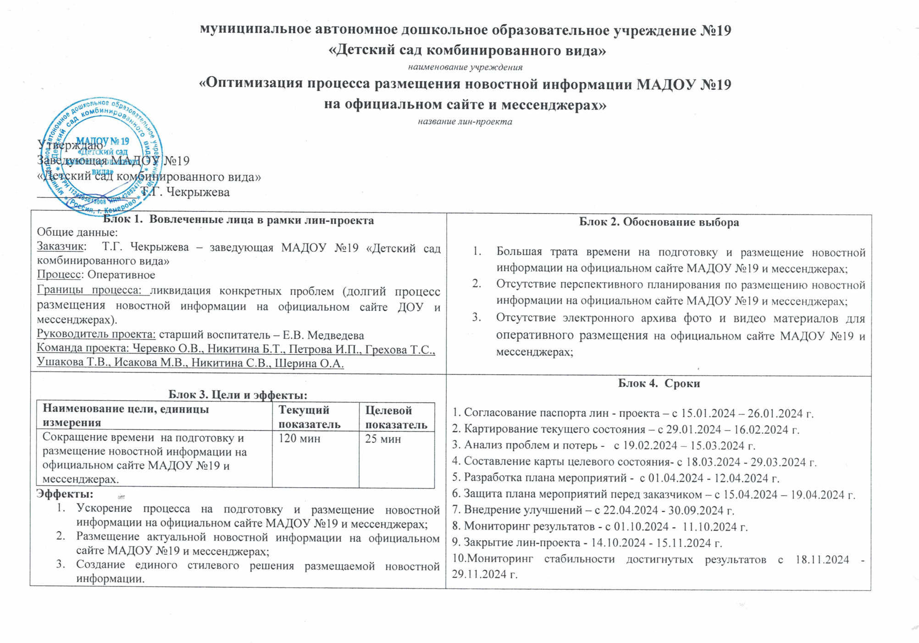
Паспорт проекта «Оптимизация процесса размещения новостной информации МАДОУ №19 на официальном сайте и мессенджерах»

Slide 3
Команда проекта
Медведева Елена Викторовна ст. воспитатель – руководитель проекта
Черевко Олеся Владимировна
педагог - психолог
Никитина Барно Тохировна
учитель - логопед
Петрова Ирина Павловна
Инструктор по ФИЗО
Грехова Татьяна Сергеевна
воспитатель
Ушакова Татьяна Викторовна
воспитатель
Исакова Марина Владимировна
воспитатель
Никитина Светлана Витальевна
воспитатель
Шерина Ольга Александровна
воспитатель

Slide 4
Цели и единицы измерений
Цель: Сокращение времени на подготовку и размещение новостной информации на официальном сайте МАДОУ №19 и мессенджерах.
Единица измерения: минуты
Было: Минимально: 100 мин. Максимально: 120 мин. | Стало: Минимально: 20 мин. Максимально: 25 мин.

Slide 5
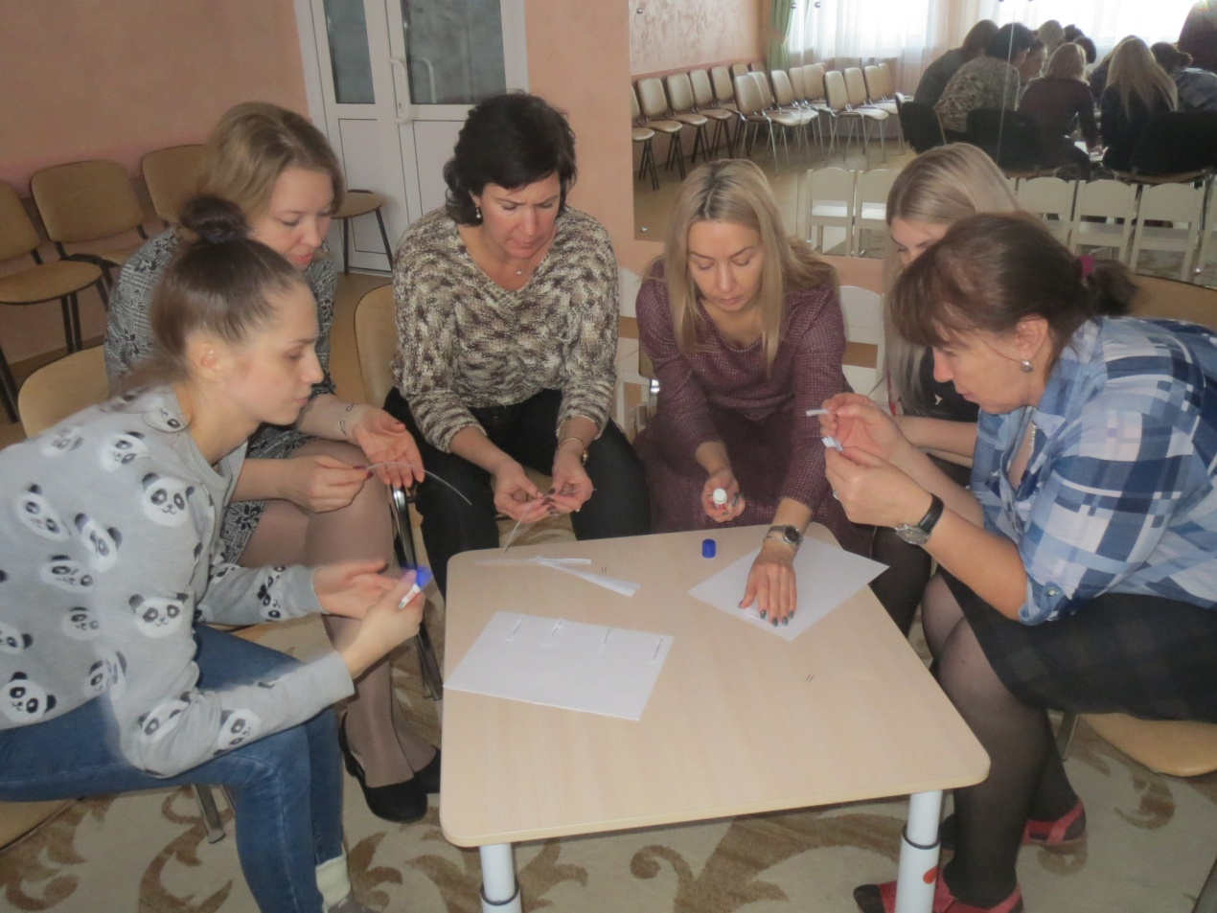
Карта текущего состояния процесса

Slide 6
Карта текущего состояния процесса Размещение одной новостной ленты на официальном сайте МАДОУ №19 и мессенджерах (Телеграм, ВК)
1 шаг | 2 шаг | 3 шаг | 4 шаг | 5 шаг
Выбор и согласование темы публикуемого материала | Ожидание и подбор фотоматериалов для публикации | Оформление текстового сопровождения к фотоматериалам | Загрузка фото и видео материалов | Дублирование опубликованного материала в других мессенджерах
20 мин. | 60 мин. | 10 – 15 мин. | 5 мин. | 20 мин.

Slide 7
Карта текущего состояния процесса
 | Перечень потерь/проблем
1 | Большая трата времени на подготовку и размещение новостной информации на официальном сайте МАДОУ №19 и мессенджерах
2 | Отсутствие перспективного планирования по размещению новостной информации на официальном сайте МАДОУ №19 и мессенджерах (согласно календарным праздникам и годового плана ДОУ)
3 | Отсутствие электронного архива фото и видео материалов для оперативного размещения новостной информации на официальном сайте МАДОУ №19 и мессенджерах

Slide 8
Пирамида проблем
 | Проблемы ДОУ
1 | Большая трата времени на подготовку и размещение новостной информации на официальном сайте МАДОУ №19 и мессенджерах
2 | Отсутствие перспективного планирования по размещению новостной информации на официальном сайте МАДОУ №19 и мессенджерах (согласно календарным праздникам и годового плана ДОУ)
3 | Отсутствие электронного архива фото и видео материалов для оперативного размещения новостной информации на официальном сайте МАДОУ №19 и мессенджерах
регион
муниципалитет
МАДОУ №19

Slide 9
Анализ проблем
 | проблема | причина | Решение проблемы | период
1 | Большая трата времени на подготовку и размещение новостной информации на официальном сайте МАДОУ №19 и мессенджерах | Ответственные за размещение информации на официальном сайте и мессенджерах тратят много времени на выбор и согласование темы публикации, так же на ожидание от педагогов ДОУ фото и видео материалов | Продумать для перспективного плана темы публикаций на календарный год. Настроить автоматический постинг для одновременного размещения новостей в мессенджерах (телегам, ВК) | С 19.02.2024 по 15.03.2024
2 | Отсутствие перспективного планирования по размещению новостной информации на официальном сайте МАДОУ №19 и мессенджерах (согласно календарным праздникам и годового плана ДОУ) | Много времени на публикации уходит из – за того, что ответственные за размещение информации не знают, что опубликовать в течение определенного временного промежутка | Создать перспективный план по размещению новостной информации на официальном сайте МАДОУ №19 и мессенджерах (согласно календарным праздникам и годового плана ДОУ) | С 15.03.2024 по 21.04.2024
3 | Отсутствие единого электронного архива фото и видео материалов для оперативного размещения новостной информации на официальном сайте МАДОУ №19 и мессенджерах | Фото и видео материалы хранятся на разных носителях (телефоны, ноутбуки, стационарные компьютеры, USB - флеш-накопители). | Создать единую электронную папку с фото и видео материалов для оперативного размещения новостной информации на официальном сайте МАДОУ №19 и мессенджерах | С 22.04.2024 – 31.08.2024

Slide 10
Карта целевого состояния процесса
1 шаг | 2 шаг | 3 шаг | 4 шаг | 5 шаг
Выбор и согласование темы публикуемого материала | Ожидание и подбор фотоматериалов для публикации | Оформление текстового сопровождения к фотоматериалам | Загрузка фото и видео материалов | Дублирование опубликованного материала в других мессенджерах
20 мин. | 5 мин. | 10-15 мин. | 5 мин. | 20 мин.
Индикатор улучшений
1. Разработано перспективное планирование на календарный год по размещению новостной информации на официальном сайте МАДОУ №19 и других мессенджерах (телегам, ВК)
2. Создан единый электронный архив фото и видеоматериалов для оперативного размещения на официальном сайте МАДОУ №19 и других мессенджерах (телегам, ВК)
3. Настроен автоматический постинг для одновременного размещения новостей в мессенджерах (телегам, ВК)

Slide 11
План мероприятий по устранению проблем
мероприятие | исполнитель | сроки | исполнение
1. Разработать перспективное планирование на календарный год по размещению новостной информации на официальном сайте МАДОУ №19 и других мессенджерах (телегам, ВК) | Творческая группа проекта | С 15.03.2024 по 21.04.2024 | 21.04.2024 выполнено
2. Создать единый электронный архив фото и видеоматериалов для оперативного размещения на официальном сайте МАДОУ №19 и других мессенджерах (телегам, ВК) | Старший воспитатель Медведева Е.В. | С 22.04.2024 – 31.08.2024 | 31.08.2024
3. Настроить автоматический постинг для одновременного размещения новостей в мессенджерах (телегам, ВК) | Педагог – психолог Черевко О.В. | С 19.02.2024 по 15.03.2024 | 15.03.2024 выполнено

Slide 12
Спасибо
за внимание!

